Slide 1
Повышение психолого-педагогической компетентности педагогов в вопросах реализации технологии сотворчества на уроках в начальной школе
Загирная Анастасия Васильевна, педагог-психолог МАОУ СОШ №44
15.05.2018 г.

Slide 2
Семинар-практикум для молодых педагогов
27.03.2018 педагоги-психологи МАОУ СОШ №44 провели семинар-практикум для молодых педагогов по теме: «Особенности взаимодействия педагога с детьми, имеющими проблемы в поведении и обучении»
Цель: повышение психолого-педагогической компетентности начинающих педагогов через развитие навыков самоанализа взаимодействия с детьми, изменения установок в общении.
Задачи:
Раскрыть роль стиля педагогической деятельности учителя в формировании положительной «Я- концепции» учащихся.
Актуализировать и систематизировать знания о методах и приемах создания ситуаций успеха на уроках, научиться на практике моделировать данные ситуации.
Помочь педагогам в осознании преимуществ личностно-ориентированного стиля общения.
Проанализировать возможности педагогики сотворчества в создании психологически безопасной образовательной среды, способствующей профилактике у обучающихся проблем в поведении и обучении.

Slide 3
Структура семинара-практикума
Стили педагогической деятельности и их влияние на развитие личности ребенка.
Основные причины школьной неуспеваемости и проблем с поведением.
Методы профилактики проблем в учебной деятельности и поведении.
Самые распространенные ошибки педагогов в работе с «трудными» детьми.
Методы и приемы создания ситуаций успеха на уроках, формирования позитивной «Я-концепции» школьников.
Возможности педагогики сотворчества в реализации личностно-ориентированного общения и создания психологически безопасной образовательной среды.

Slide 4
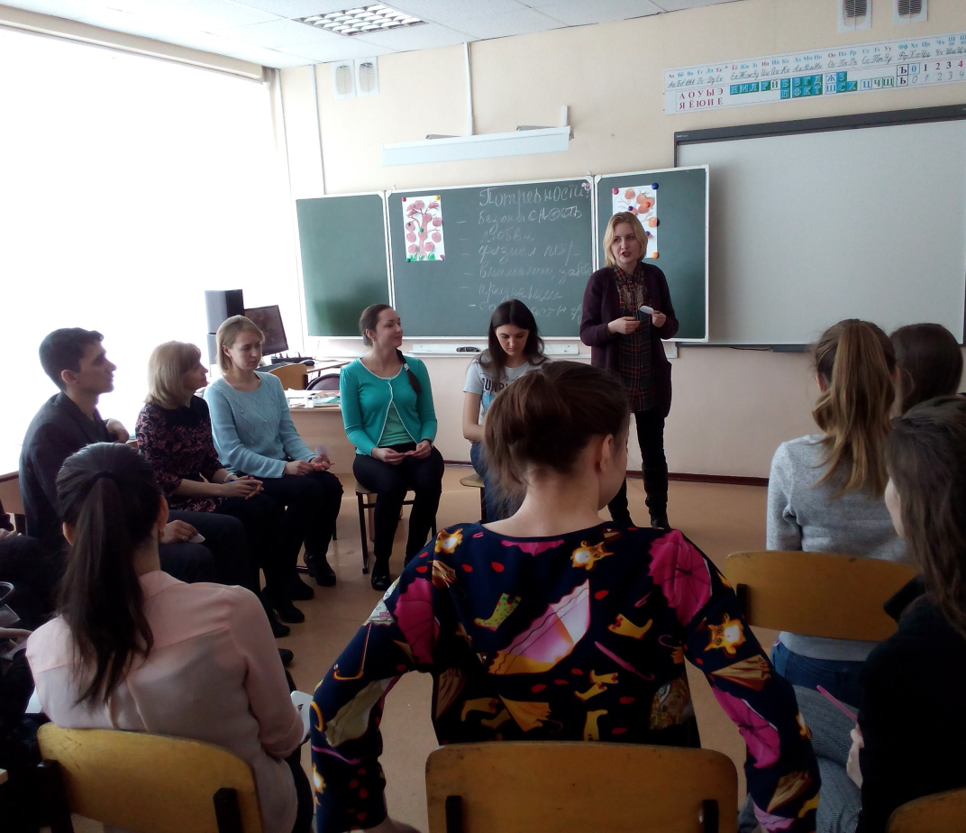
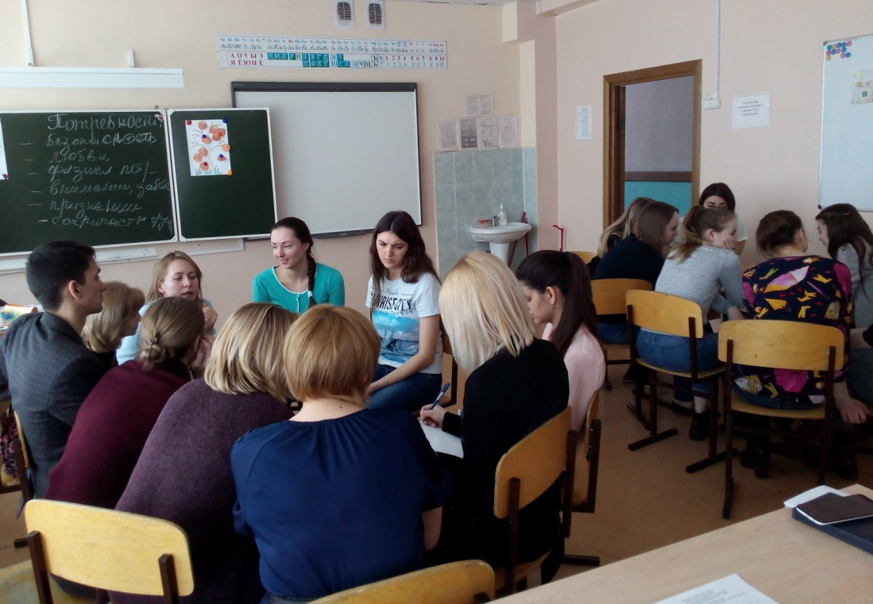
Семинар-практикум для молодых педагогов

Slide 5
Семинар-практикум для учителей начальной школы
28.03.2018 на базе МАОУ СОШ №44 состоялся семинар-практикум «Эффективные педагогические коммуникации как средство создания атмосферы сотворчества на уроке»
Цель: повышение психолого-педагогической компетентности педагогов через осознание своих профессионально-личностных качеств, развитие педагогической рефлексии.
Задачи:
Актуализировать знания участников семинара по проблемам педагогического общения.
Помочь учителям осознать собственный стиль педагогического общения и проанализировать свою профессиональную позицию.
В совместной деятельности выработать рекомендации по организации общения педагога с детьми

Slide 6
Структура семинара-практикума
Изучение критериев продуктивного педагогического общения, условий создания сотворческих отношений на уроке.
Анализ неэффективных стилей общения и их последствий.
Овладение на практике технологией эффективного общения «Я - сообщения».
Знакомство со способами и приемами, помогающими учителю справиться с бурными эмоциями.
Диагностика профессиональной позиции педагога (тест Г. В. Резапкиной)

Slide 7
Диагностика профессиональной позиции педагога (тест Г. В. Резапкиной)
Шкалы опросника
1. ПРИОРИТЕТНЫЕ ЦЕННОСТИ (ПЦ)
2. ПСИХОЭМОЦИОНАЛЬНОЕ СОСТОЯНИЕ (ПС)
3. САМООЦЕНКА (С)
4. СТИЛЬ ПРЕПОДАВАНИЯ (СП)
5. УРОВЕНЬ СУБЪЕКТИВНОГО КОНТРОЛЯ (УСК)
6. УДОВЛЕТВОРЕННОСТЬ ТРУДОМ (УТ)

Slide 8
Результаты диагностики профессиональной позиции учителя
1. ПРИОРИТЕТНЫЕ ЦЕННОСТИ:
1.1 -15%
1.2 - 8%
1.3 - 77%
2. ПСИХОЭМОЦИОНАЛЬНОЕ СОСТОЯНИЕ:
2.1 - нет
2.2 - 85%
2.3 - 5%
3. САМООЦЕНКА:
3.1 - 46%
3.2 - 23%
3.3 - 31%

Slide 9
Результаты диагностики профессиональной позиции учителя
4. СТИЛЬ ПРЕПОДАВАНИЯ:
4.1 - 62%
4.2 - нет
4.3 - 38%
5. УРОВЕНЬ СУБЪЕКТИВНОГО КОНТРОЛЯ:
5.1 - 54%
5.2 - 46%
5.3 - нет
6. УДОВЛЕТВОРЕННОСТЬ ТРУДОМ:
6.1 - 46%
6.2 - 46%
6.3 - 8%

Slide 10
Фестиваль инклюзивных практик
27.04.2018 г. педагоги МАОУ СОШ №44 приняли участие в Фестивале инклюзивных практик, ТГПУ.
Жалнина Людмила Валентиновна, учитель начальных классов, тема: «Применение социоигровых технологий для создания атмосферы сотворчества на уроке в инклюзивном классе».
Брусницына Наталья Валентиновна, учитель начальных классов, тема: «Использование элементов педагогики сотворчества на уроке технологии в инклюзивном классе».

Slide 11
Фестиваль инклюзивных практик

